Slide 1
Автономная некоммерческая организация дошкольного образования
«Город Детства»
городского округа Кинель
«Поволжские забавы»
(из опыта работы по использованию игр народов Поволжья
в работе с дошкольниками)

Slide 2
АНО ДО «Город Детства» – инновационная площадка СИПКРО по теме: «Детский сад и семья как единое поликультурное пространство»
Цель: формирование у детей толерантности к культуре других народов.
Задачи:
1. теоретически разработать проблему поликультурной социализации дошкольников в условиях малого города;
2. смоделировать и апробировать систему «Детский сад и семья как единое поликультурное пространство»;
3. создать в образовательном учреждении поликультурное пространство как условие для культурного саморазвития и самовыражения детей, педагогов и родителей;
4. организовать взаимодействие с социальными партнерами в нашей губернии и в соседних республиках, представители которых проживают в Поволжье;
5. организовать мониторинг эффективности инновационной работы по созданию поликультурного пространства «детский сад-семья».

Slide 3
«Игра – упражнение, при помощи которого ребёнок готовится к жизни» (П.Ф.Лесгафт)
В соответствии с ФГОС ДО:
игровая деятельность является ведущей деятельностью детей в дошкольном возрасте;
актуальным является сохранение национальных традиций, формирования национального самосознания ребенка;
формирование уважительного, доброго отношения к представителям других культур, к их обычаям, нравам;
приобретение ребенком опыта в двигательной деятельности.

Slide 4
Существуют различные виды игр:
народные
подвижные
сюжетно - ролевые
хороводные и т. д.
Все игры имеют оздоровительное, воспитательное и образовательное значение. Доказано, что они улучшают физическое развитие детей, благотворно воздействуют на нервную систему и укрепляют здоровье.
Педагогическая ценность народных игр:
способствуют развитию интереса к людям разных национальностей
отражают образ жизни людей, их труд, быт, национальные устои
содержат фольклорный текст, юмор, шутки, задор, музыку, динамичность действий, азарт
имеют строго определенные правила и приучают к совместным и согласованным действиям
помогают отличиться, показать своё творчество и фантазию, а также показать свою силу, быстроту и ловкость

Slide 5
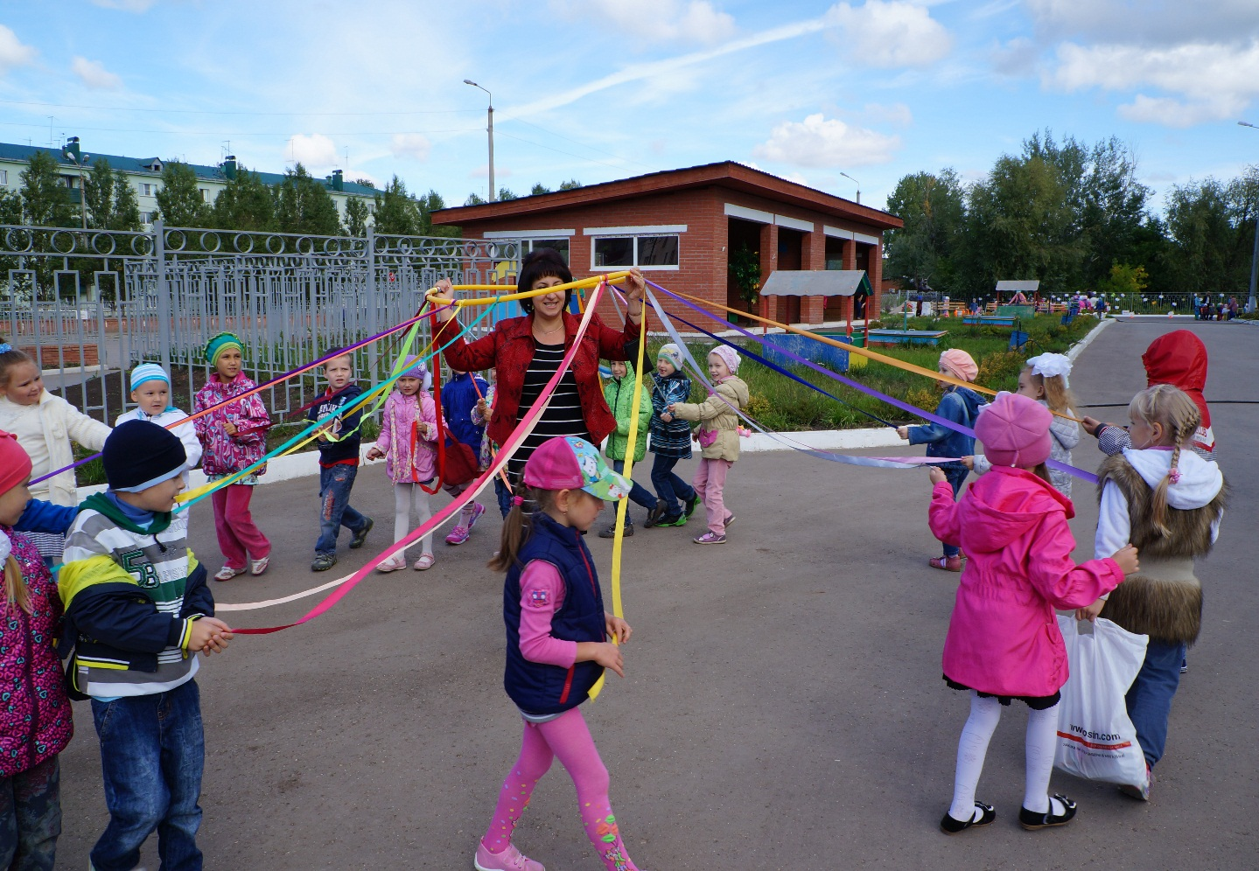
Русские народные подвижные игры
Характерная особенность русских народных игр - движение в содержании игры (бег, прыжки, метание, броски, передачи и ловля мяча, сопротивление и др.).Эти двигательные действия мотивированы сюжетом игры. Такие игры как: «Гуси-Лебеди», «У медведя во бору», «Кот и мышь", "Горелки», «Пчёлки и ласточка», «Карусель» и другие.

Slide 6
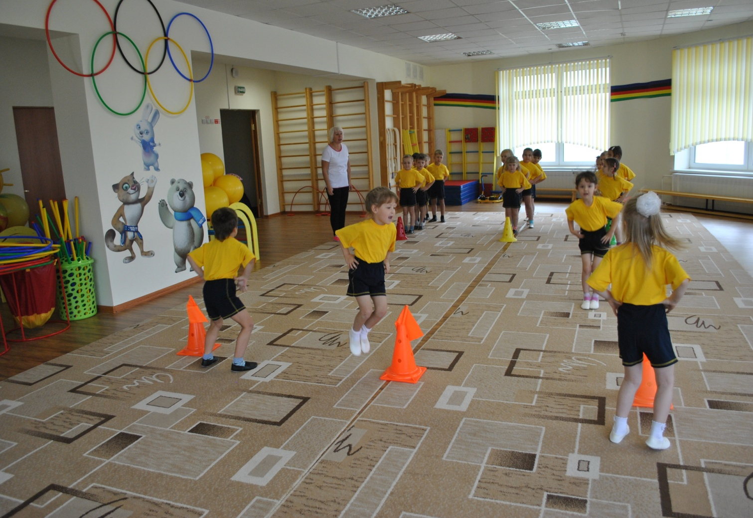
Татарские народные подвижные игры
Характерная особенность татарских народных игр - эмоциональный колорит, развитие выносливости и ловкости, силы, развитие и укрепление физической формы человека, так как татары – это, как правило, кочевые племена. Самые популярные татарские народные игры: «Серый волк» («Сары буре»),«Ловишки» («Тотыш уены»), «Жмурки» («Кузбайлау уены»), «Кто дальше бросит?»(«Ыргыту уены?»), «Спутанные кони» («Тышаулы атлар»), «Тимербай», «Лисички и курочки» («Тельки хам тавыклар»), «Продаем горшки» («Чулмак уены») и др.

Slide 7
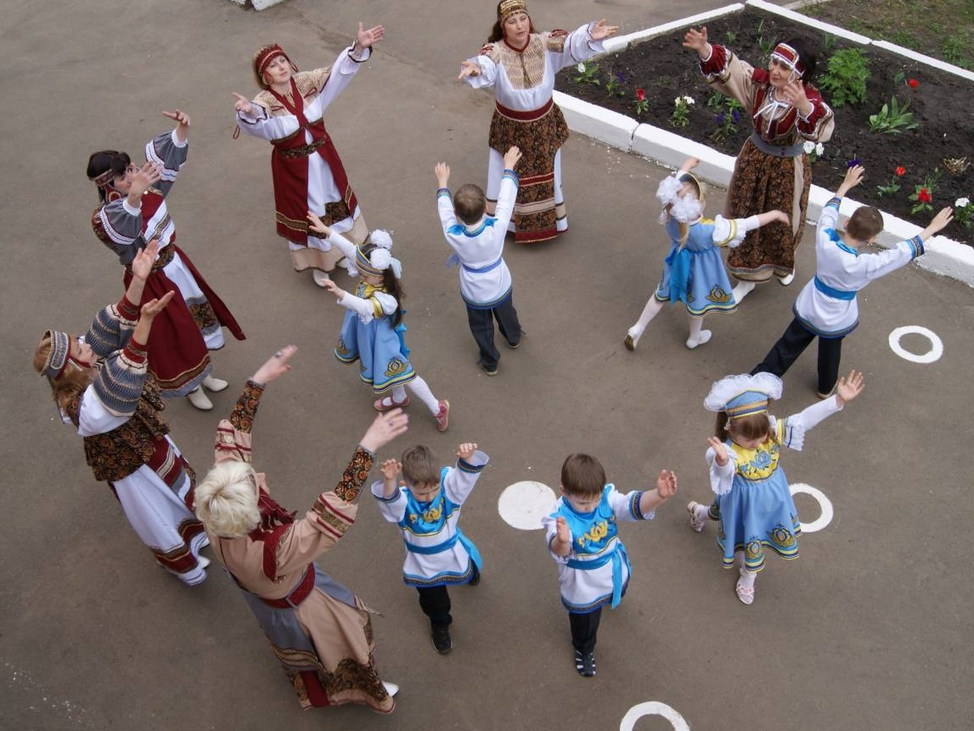
Мордовские народные подвижные игры
Характерная особенность мордовских народных игр - формирование этнического самосознания личности, стремление к постижению богатства национальной культуры через песни, народные афоризмы и крылатые выражения, чаще всего изображают труд взрослых. Такие игры как, «Котёл», «Раю-раю», «Круговой», «Салки» и другие.

Slide 8
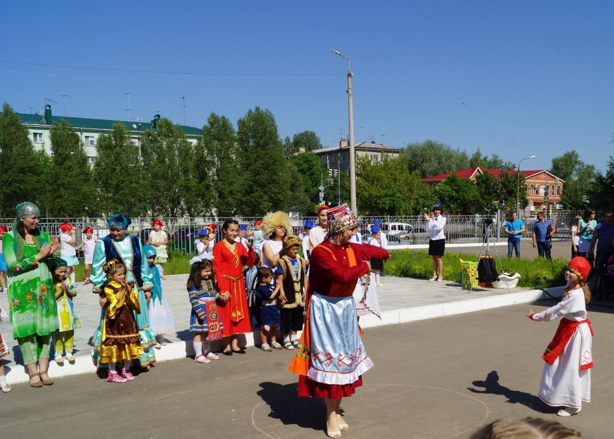
Чувашские народные подвижные игры
Характерная особенность чувашских народных игр – яркое отражение национальных устоев, представлений о мироздании, времени и пространстве, быта и труда, основные используемые атрибуты палки и чурки. Такие игры, как «Стрельба из лука», «Хищник в море», «Луна или солнце», «Рыбки» и т.д.

Slide 9
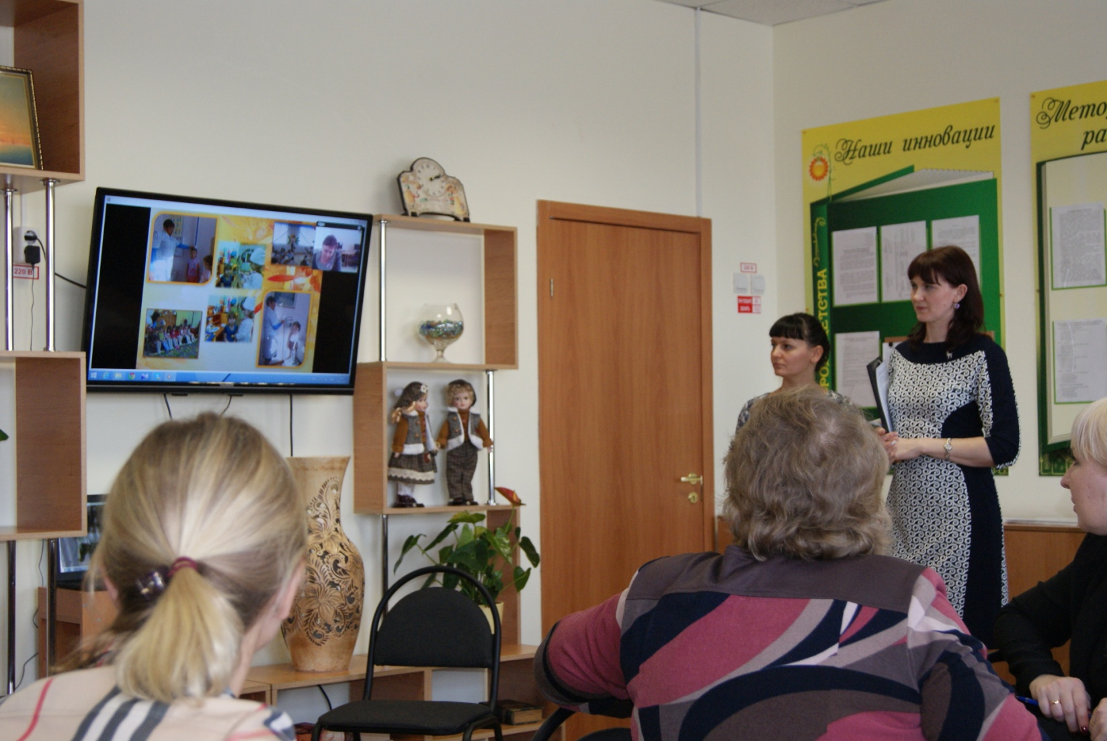
Вопросу использования народных игр в жизни дошкольников посвящен целый ряд семинаров, семинаров-практикумов, консультаций. В методическом кабинете имеется картотека подвижных игр народов Поволжья.

Slide 10
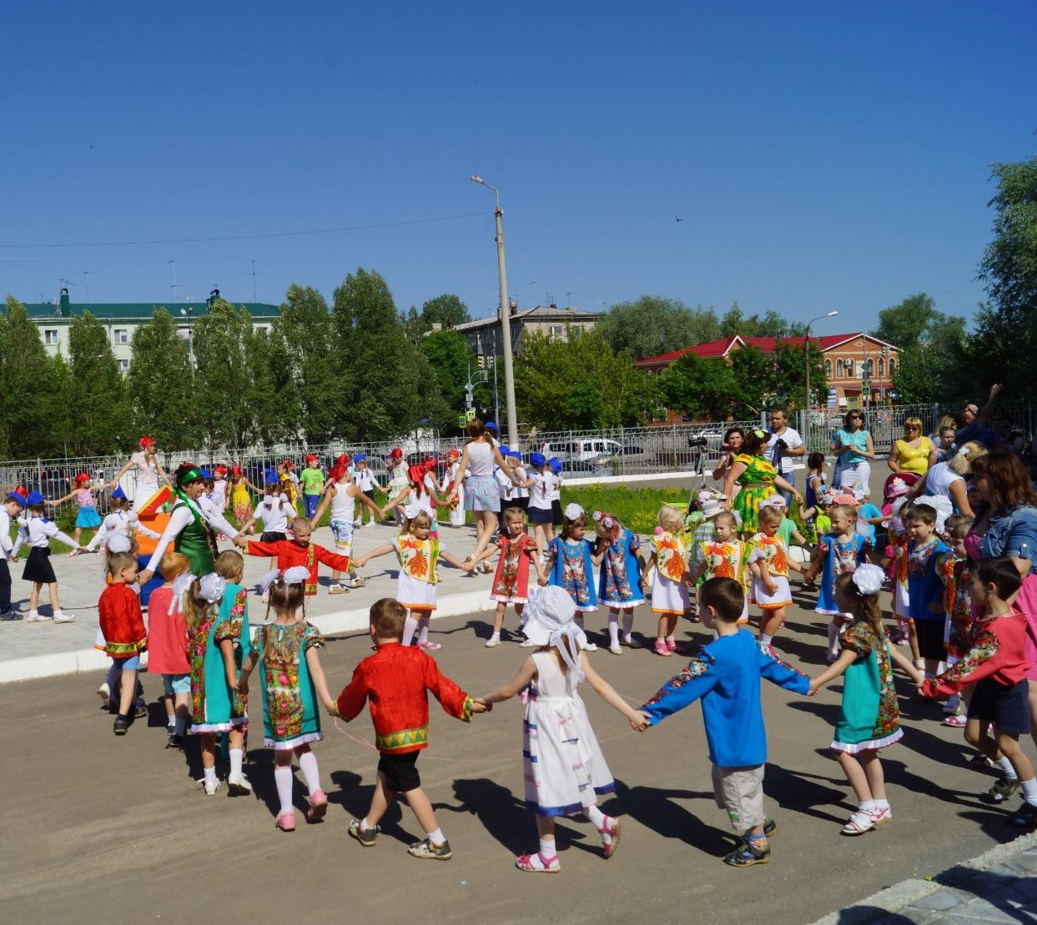
В АНО ДО «Город Детства» народные игры используются в течение всего времени пребывания ребенка в детском саду. В организации и проведении народных игр участвуют родители наших воспитанников. Использование игр разных народов способствует формированию поликультурного воспитания дошкольников.

Slide 11
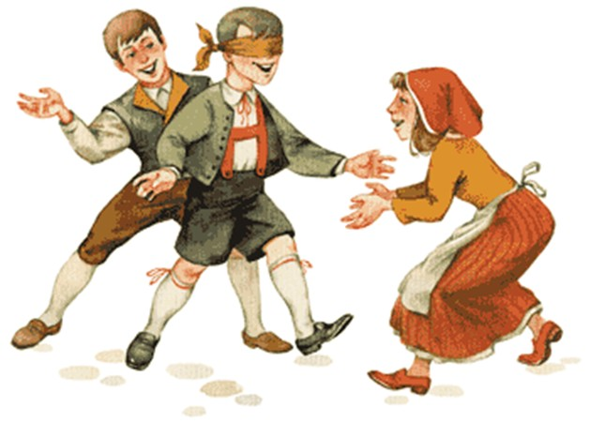
«Народные подвижные игры способствуют не только эффективному физическому развитию и воспитанию дошкольников, но выступают как средство духовного развития личности»
К.Д Ушинский

Slide 12
Наши контактные адреса и телефоны:
Директор АНО ДО «Город Детства»
Кузьминова Надежда Владимировна
Старший воспитатель АНО ДО «Город Детства»
Марина Жанна Александровна
446430, Самарская область, г. Кинель, ул.Чехова, 11 В
тел.8(846 63)63005
тел/факс 8(846 63)63007
Электронный адрес: agoroddetstva@mail.ru
Сайт : goroddrtstva.info
Благодарим за внимание!

